Slide 1
장애인도 더불어 이용할 수 있는 등산로
무장애 등산로를 중심으로 차별 없이 모두가 이용할 수 있는 무장애길 확대 및 조성
팀명 : 화이팅하조
팀장 : 황찬우 조원 : 이신혜, 이연주, 이지현, 조인천, 차재현

Slide 2




목차
1
2
3
4
연구 배경 및 목적
운동 시설에 대한
장애인의 선호도
무장애 등산로의 필요성
데이터 전처리
데이터 수집
데이터 정의
데이터 가공
데이터 분석
데이터 분석
데이터 시각화
결과
무장애 등산로 추천
기대효과, 활용
한계점

Slide 3




역할분담
데이터 수집 및 분석
이신혜, 이연주, 이지현,
조인천, 차재현, 황찬우
데이터 전처리, 크롤링 이연주, 차재현
데이터 가공 이지현, 조인천
프로젝트 진행 관리
이신혜, 황찬우

Slide 4
01 연구 배경 및 목적
CONTENTS 1
운동 시설에 대한 장애인들의 선호도
장애인 운동 경험의 유무로 분류한 통계 조사
“ 장애인들도 이용할 수 있는
등산로를 확대하자. ”
CONTENTS 2
장애인들의 운동 시설 별 필요도
장애인들이 필요하는 운동시설
CONTENTS 3
장애인을 위한 길의 실태
장애인들이 이용할 수 있는 등산로가 부족한 현실
CONTENTS 4
장애인 등산로 설치
장애인들을 위한 등산로를 설립에 적합한 위치 추천

Slide 5
01 연구 배경 및 목적
CONTENTS 1
운동 시설에 대한 장애인들의 선호도
장애인 운동 경험의 유무로 분류한 통계 조사
<장애인 운동 비경험자가 이용하고 싶은 체육시설>
<장애인 운동 경험자가 이용하고 싶은 체육시설>
출처 : 통계청

Slide 6
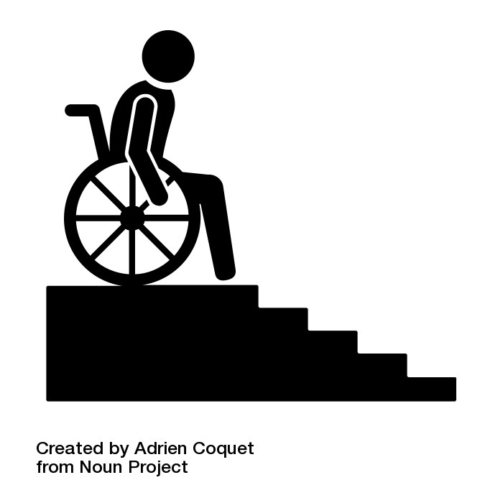




01 연구 배경 및 목적
CONTENTS 2
장애인들이 필요로 하는 운동 시설
체육시설에 설치해야 할 편의시설
다니기 쉽게 만들어진 도로
장애인 전용 시설
장애인운동용품, 기구, 장비
승강기 휠체어 리프트
장애인 수영장 입수시설
출처 : 통계청

Slide 7
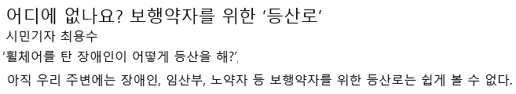
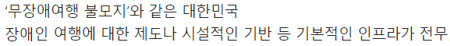
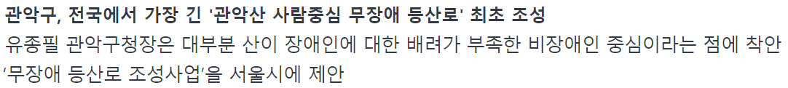
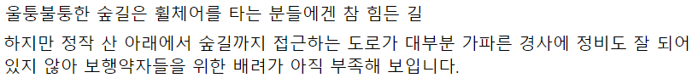
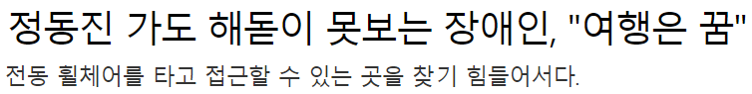
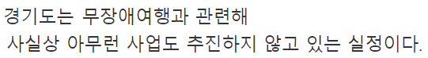
01 연구 배경 및 목적
장애인을 위한 길과 국가 정책 현황
장애인들이 이용할 수 있는 등산로 & 무장애 길에 대한 인식 / 인프라 부족
CONTENTS 3
장애인들이 무리 없이 다닐 수 있는 대표적인 등산로 ‘무장애’ 등산로
<무장애 등산로 부족>
<‘무장애 길＇에 대한 인식/ 인프라 부족>

Slide 8

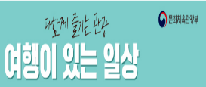
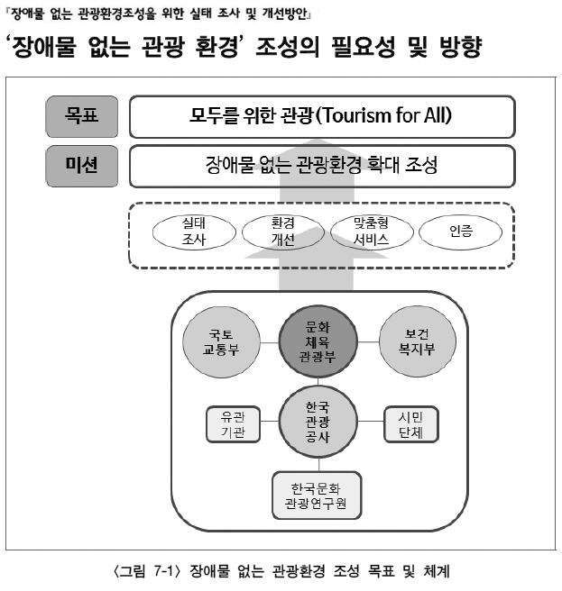
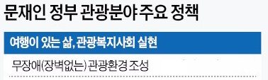

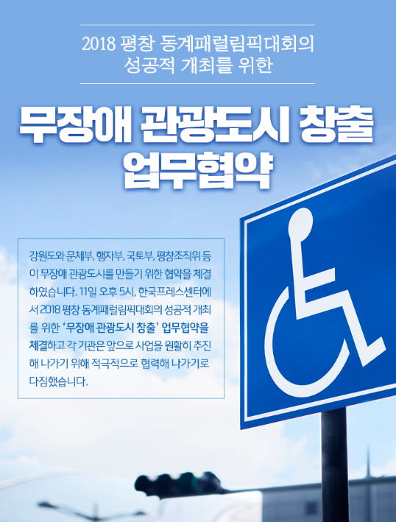

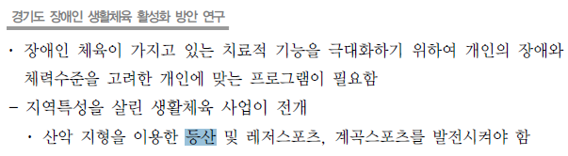
01 연구 배경 및 목적
장애인을 위한 길과 국가 정책 현황
모두를 위한 복지의 국가 정책 : 무장애 관련
CONTENTS 3
<모두를 위한 복지 : 장벽없는 관광환경>

Slide 9

01 연구 배경 및 목적
CONTENTS 4
무장애 등산로 설치 및 확대
장애인들을 위한 등산로를 만들 수 있는 적합 위치 추천
등산로에 대한 장애인의 선호도와 필요성
장애인을 배려한 등산로 부족한 현실
무장애 길에 대한 인식 부족
장애인도 다닐 수 있는 무장애 등산로 확대
무장애 등산로로 적합한 위치 선정 및 추천

Slide 10

01 연구 배경 및 목적
CONTENTS 4
무장애 등산로 설치 및 확대
장애인, 노인, 교통약자 등 모두가 이용할 수 있는 길로 확대
‘무장애’ (Barrier Free) : 장애가 없는 환경
‘무장애 길‘ : 몸이 불편한 장애인, 노인을 포함한 이동 약자들이 이용할 수 있는 길
무장애 등산로 확대
장애인 뿐만 아니라 노인, 임산부 교통약자들 모두 차별없이 이용
실버산업/무장애 관광 산업까지 이어지는 기대 효과 창출

Slide 11
02 데이터 전처리
CONTENTS 1
데이터 수집
등산로, 무장애 등산로, 산 난이도
CONTENTS 2
데이터 정의
서로 다른 무장애 길 용어 통합
CONTENTS 3
데이터 가공 결측값 측정, 데이터 변환, 단위 설정

Slide 12
02 데이터 전처리
CONTENTS 1
데이터 수집
데이터 제공 : 산림청, 국가공간정보포털 데이터 항목 : 산명, 산코드, 구간코드, 거리, 하행/상행시간, 경사 등
등산로 데이터
데이터 제공 : 두루누비, 국립공원관리공단, 한국산림복지진흥원 기사 크롤링, 카페, 블로그
무장애 등산로
데이터 항목 : 다양한 무장애 길 명칭, 특성 등
데이터 제공 : 국립공원관리공단, 해외사례 데이터 항목 : 경사도, 노면상태, 계단여부 등
난이도/기준

Slide 13
02 데이터 전처리
CONTENTS 1
데이터 수집
등산로 데이터
1. 산림청 등산로 데이터 - 산 명, 산 코드, 등산로 길이, 등산로 난이도, 등산로 상/하행 시간, 등산로 통제 여부 2. 국가공간정보포털 등산로 데이터 -산 코드, 구간 일련번호, 구간 거리, 구간 상/하행 시간, 구간 난이도 입산 통제 여부, 입산 통제 사유, 시작/끝 표고 값

Slide 14
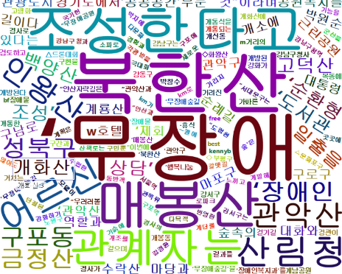
02 데이터 전처리
CONTENTS 1
데이터 수집
현존하는 무장애 등산로 데이터
1. 두루누비, 국립공원관리공단, 한국산림복지진흥원 - 무장애 등산로의 길이, 경사, 고도, 등산 소요시간, 위치, 난이도 , 노면상태, 편의시설 2. 크롤링 및 블로그, 카페 - 크롤링과 블로그, 카페, 웹사이트를 활용하여 현존하는 무장애 등산로와 이에 대한 정보를 알아냄.
<R을 활용한 크롤링>

Slide 15
02 데이터 전처리
CONTENTS 1
데이터 수집
등산로 난이도 및 무장애 등산로 기준
1. 국립공원관리공단 - 등산로 난이도 설정 기준
(경사도, 거리, 암릉/암반, 노면상태, 소요시간) 2. 한국환경생태학회, 해외사례 - 국가 숲길 이용 등급 구분 및 안내체계 구축방안 (거리, 경사도, 노면상태, 안내표지, 계단 여부 등)

Slide 16
02 데이터 전처리
CONTENTS 2
데이터 정의
자락길, 산책길, 숲길, 나눔길, 탐방로 등 설치한 기관마다 무장애 등산로에 대한 명칭이 다양함
“무장애 등산로” 로 통일

Slide 17
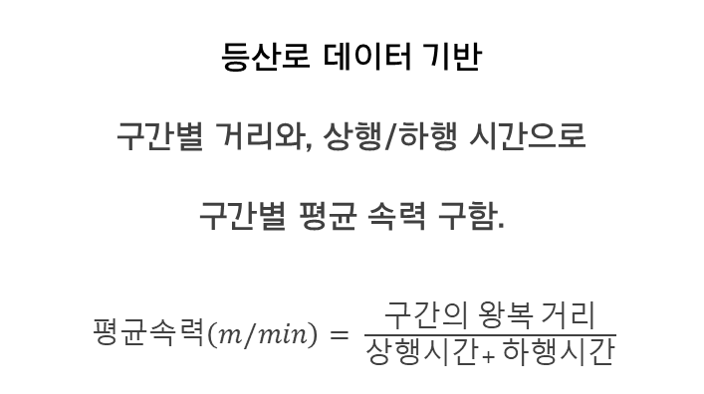
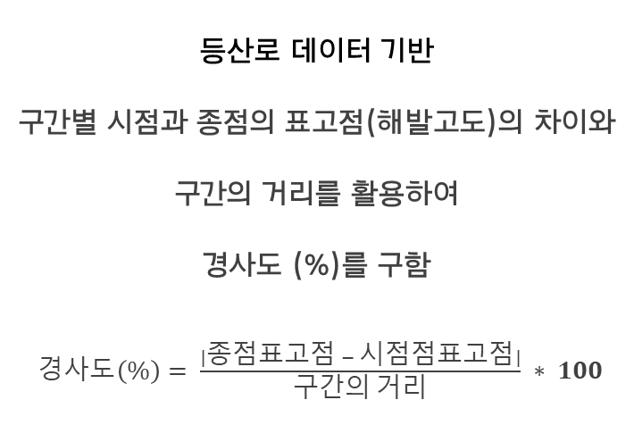
02 데이터 전처리
02 데이터 전처리
데이터 가공
CONTENTS 3
경사도
평균 속력
등산로 데이터 기반 구간별 시점과 종점의 표고점(해발고도)의 차이와
구간의 거리를 활용하여 경사도 (%)를 구함 $경사도\left(\%\right)= \frac{|종점표고점 − 시점점표고점|}{구간의 거리} ∗ 100$
등산로 데이터 기반 구간별 거리와, 상행/하행 시간으로 구간별 평균 속력 구함. $평균속력\left(m/min\right)= \frac{구간의 왕복 거리}{상행시간+ 하행시간}$

Slide 18
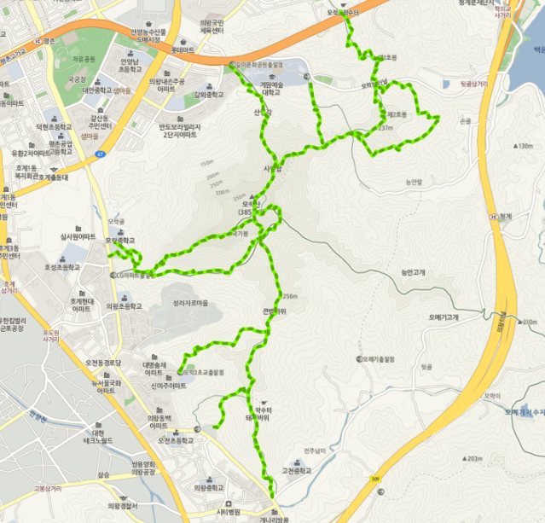
02 데이터 전처리
02 데이터 전처리
CONTENTS 3
데이터 가공
데이터 변환
단위 설정
1. JSON 파일 csv로 변환 -python 활용
2. shp파일 GIS 시스템을 활용하여 지도로 시각화
1. 길이 단위 : ‘m’로 통일 2. 시간 단위 : 분(min)으로 통일 3. 경사도 단위 : %로 통일
gis프로그램 활용

Slide 19
03 데이터 분석
CONTENTS 1
범주화
난이도, 속력, 경사도
CONTENTS 2
기존 무장애 등산로와 비교
범주화 데이터 & 기존 무장애 등산로 데이터
CONTENTS 3
적합한 입지 선정 지역별 장애인, 노인 인구에 비례하여 고려

Slide 20
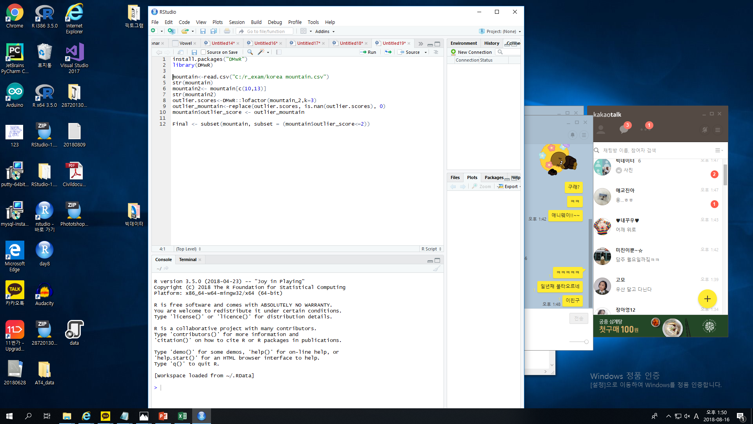
03 데이터 분석
CONTENTS 1
범주화
3단계 범주화
난이도 쉬움의 전국 등산로를 경사도, 속력을 기준으로 상중하 3단계로 범주화
① 이상치 제거

Slide 21
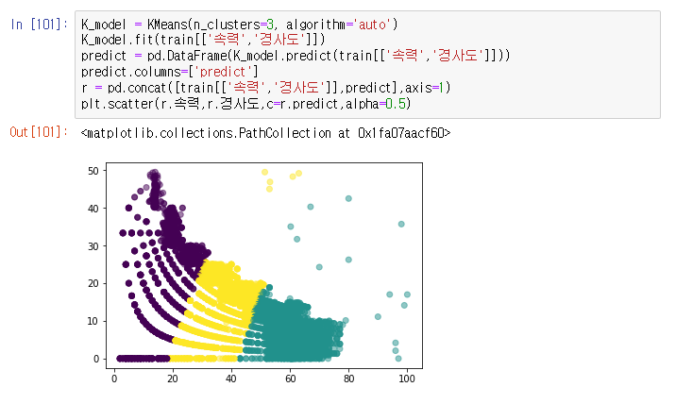
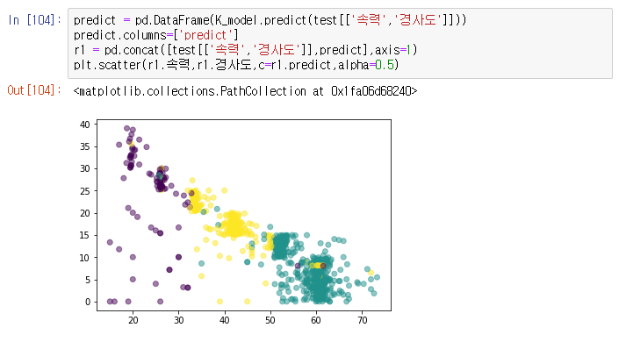
03 데이터 분석
CONTENTS 1
범주화
3단계 범주화
② 3단계로 범주화
전국 등산로 범주화
X축 : 속력
y축: 경사도
경기도 등산로 범주화

Slide 22
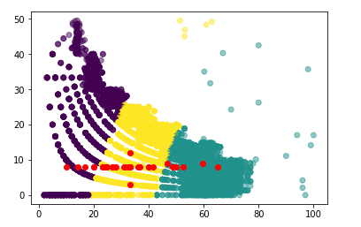
03 데이터 분석
CONTENTS 2
비교
기존 무장애 등산로와 비교
범주화 데이터에 기존 무장애 등산로 데이터 입력
기존 무장애 등산로 : 경사도 8% 이하로 설치
경사도 8% : 무장애 등산로 적합 조건
X축 : 속력
y축: 경사도
<전국 등산로 + 현 무장애 등산로>

Slide 23
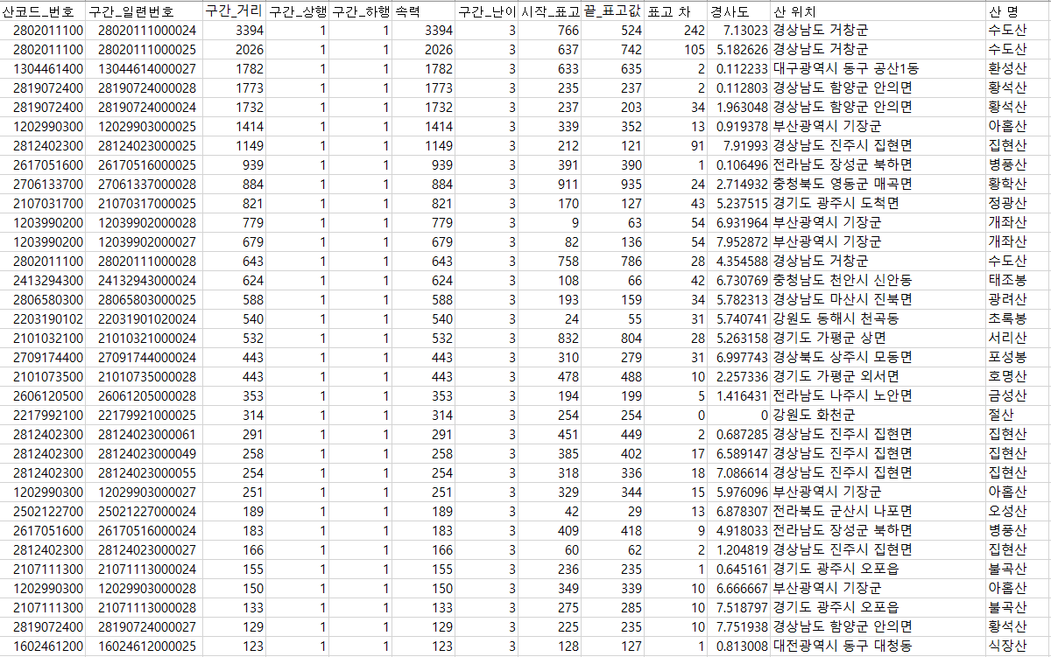
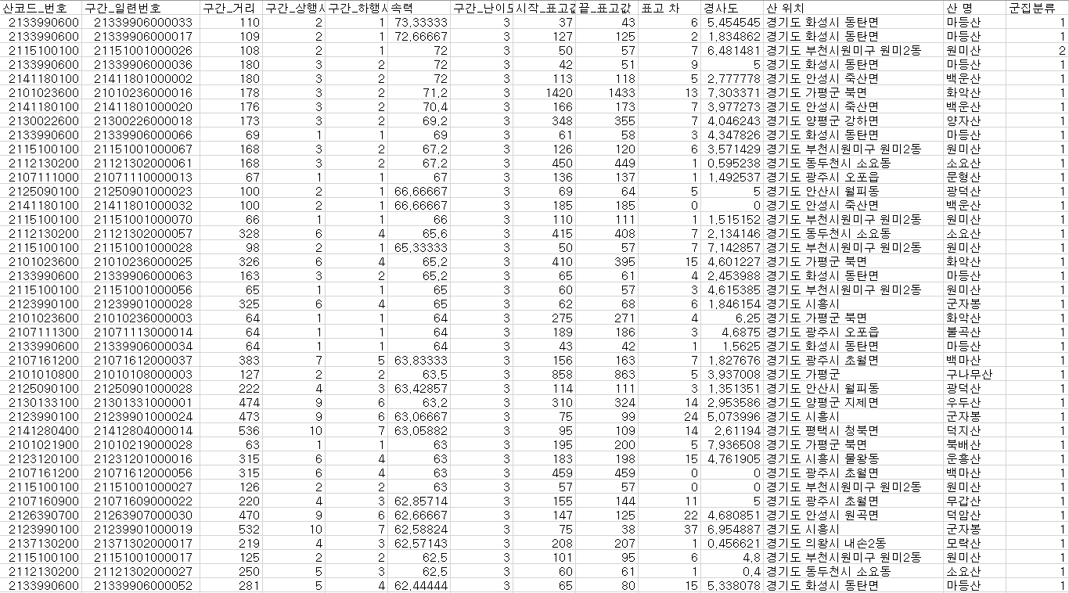
03 데이터 분석
CONTENTS 3
입지 선정
무장애 등산로에 적합한 위치 선정
경사, (장애인+노인)인구, 현 무장애 등산로/ 무장애 등산로 가능 후보 고려하여 선정
① 경사도 8% 이하의 등산로만 선별 : 무장애 등산로 가능한 길
<전국 무장애 등산로 가능 후보 : 4021개 >
<경기도 무장애 등산로 가능 후보 : 271개>

Slide 24
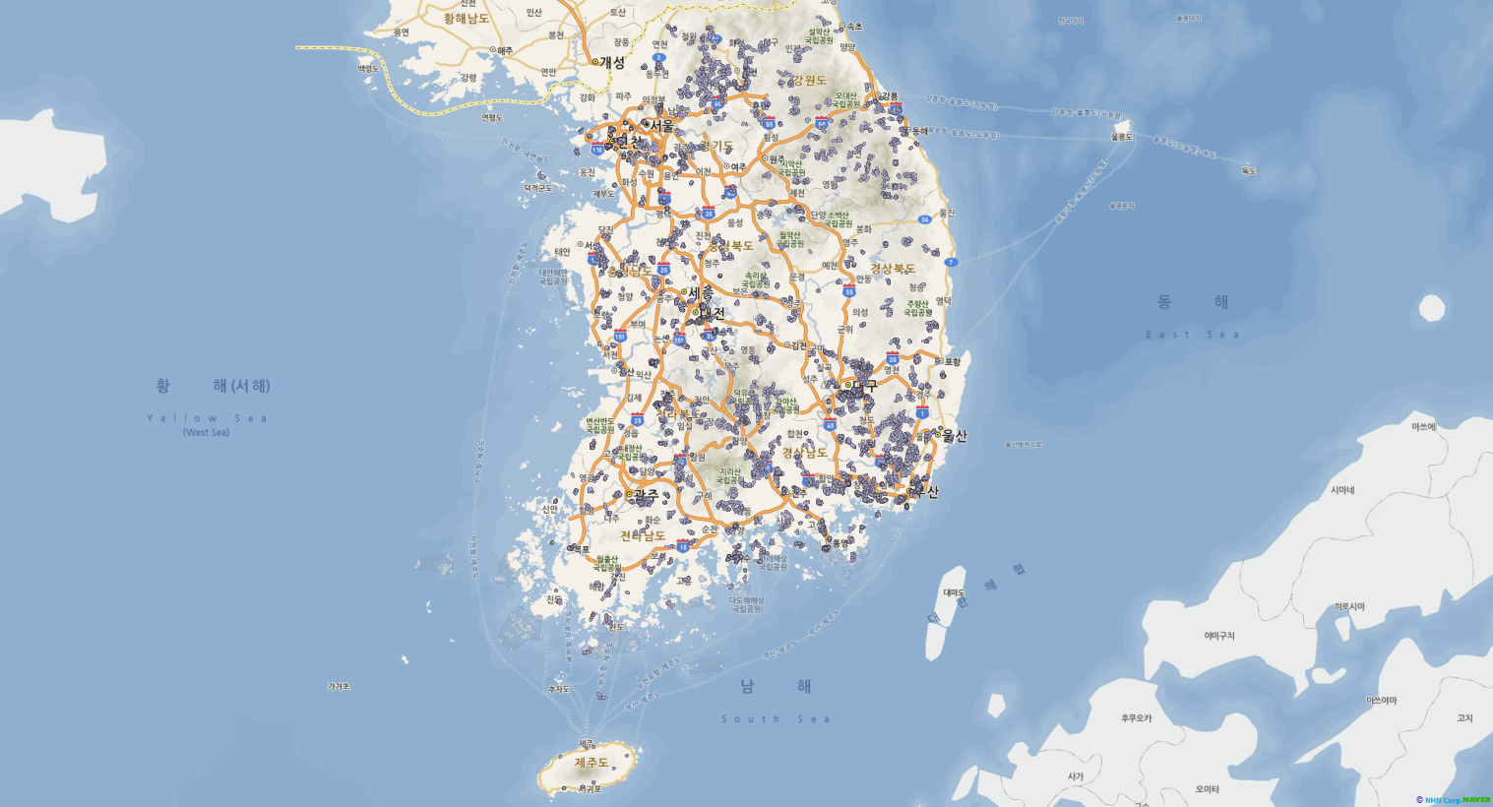
03 데이터 분석
CONTENTS 3
입지선정
무장애 등산로에 적합한 위치 선정
② 지도 표현 – 전국 등산로
Notes:
전국등산로

Slide 25

< 전국 등산로 >

Slide 26
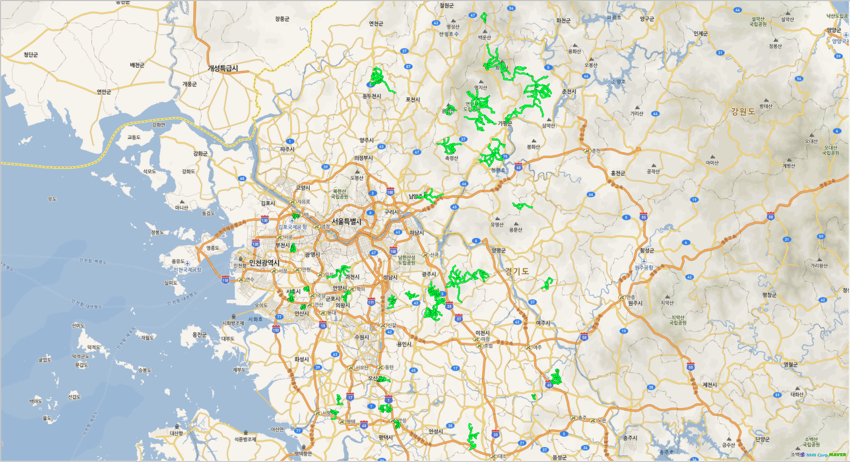
< 경기도 등산로>

Slide 27
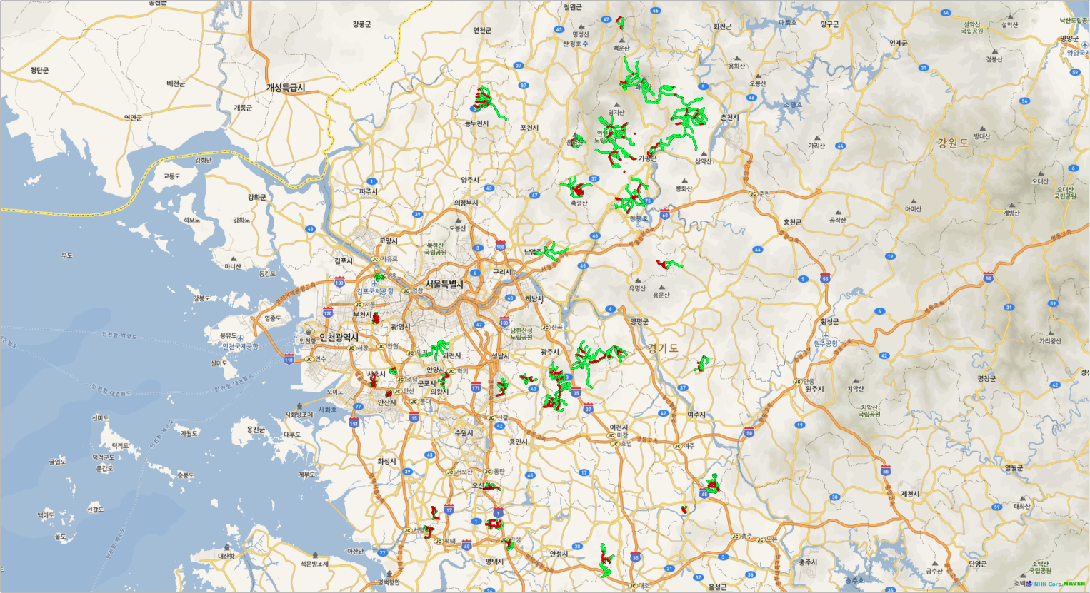
< 경기도 무장애 등산로 추천지>
: 무장애 등산로 추천지 : 경기도 전체 등산로

Slide 28
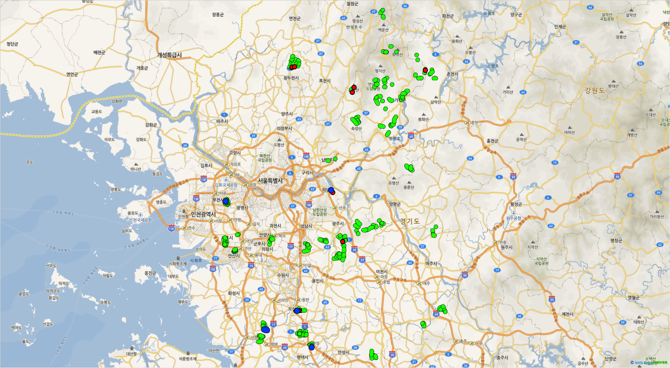
< 경기도 무장애 등산로 추천지 : 속력 별 분류>
빠름(73.3 ~ 51 ) : 초록색
보통(72 ~ 35) : 파란색
느림(15 ~ 32) : 빨간색

Slide 29
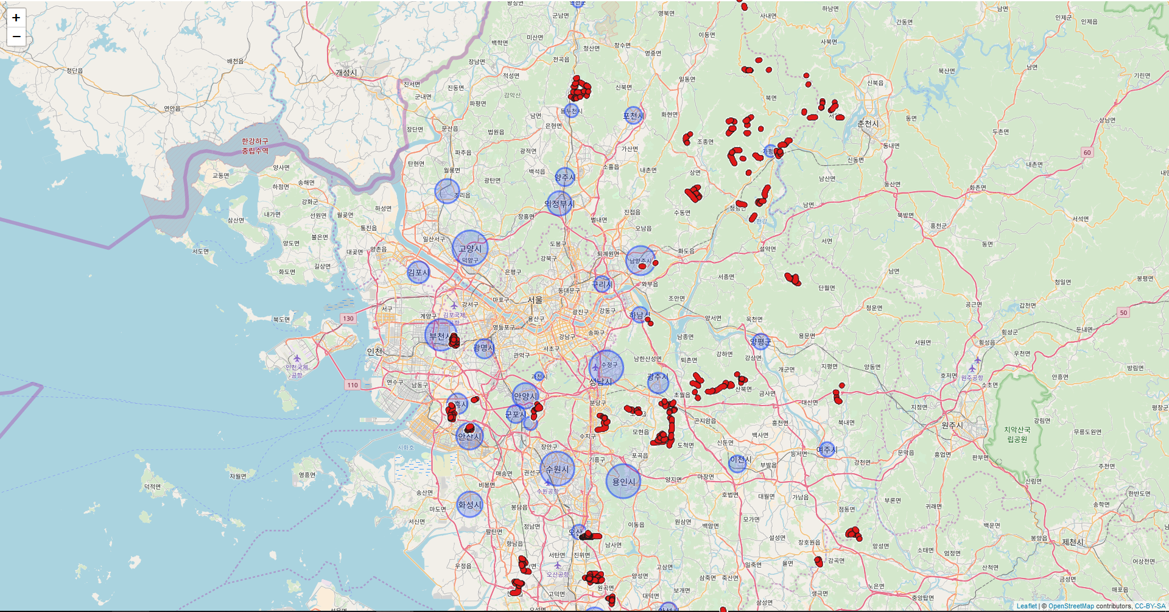
< 장애인+노인 수 & 무장애 등산로 추천지>

Slide 30
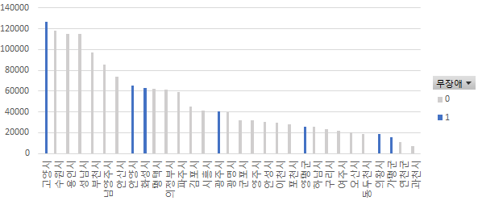
03 데이터 분석
CONTENTS 3
입지선정
무장애 등산로에 적합한 위치 선정
③ 경기도 시단위별 장애인, 노인 인구와 무장애 등산로의 비율
없음 있음

Slide 31
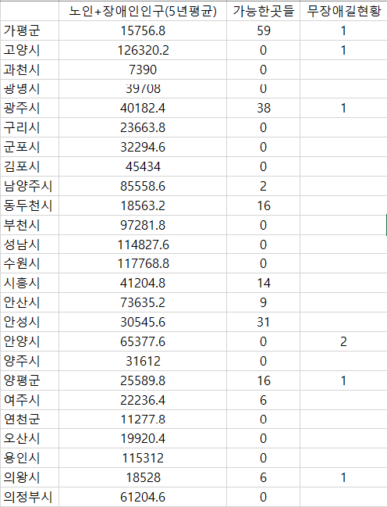
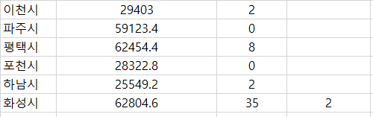
03 데이터 분석
CONTENTS 3
입지선정
무장애 등산로에 적합한 위치 선정
④(장애인+노인)인구 & 무장애 등산로 가능+현 무장애길 현황
인구 수 대비 후보지가 적은 지역에 대한 세부 조사 진행

Slide 32
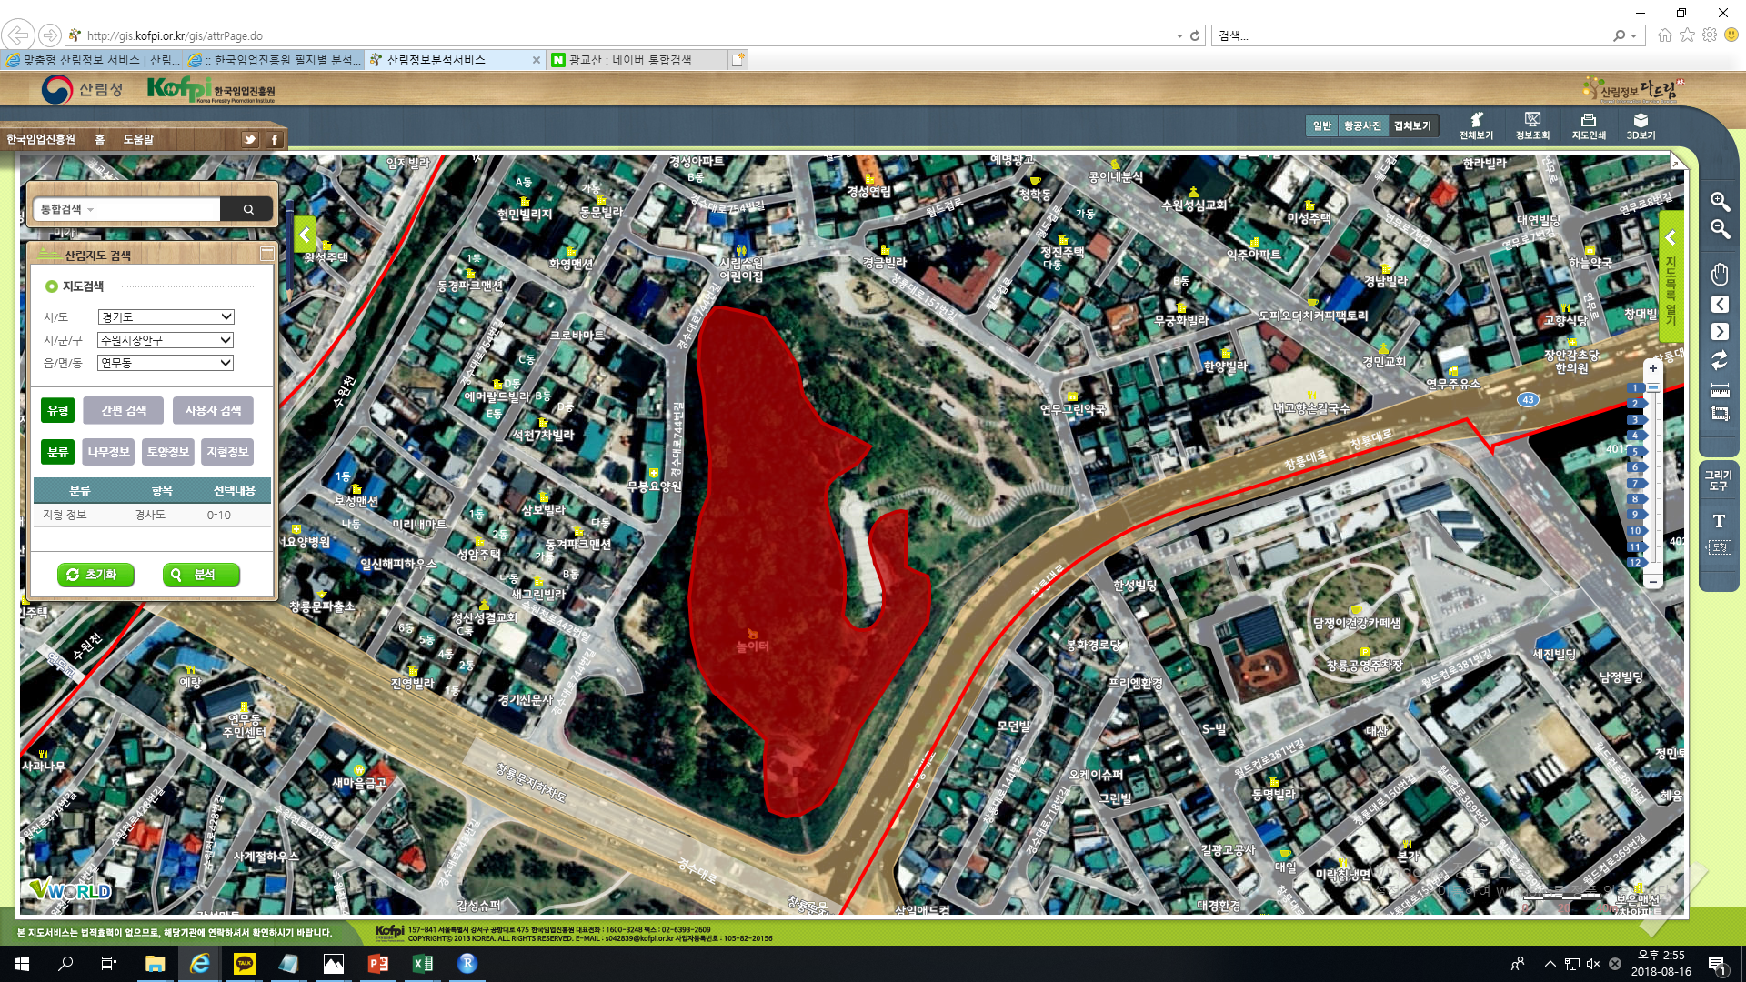
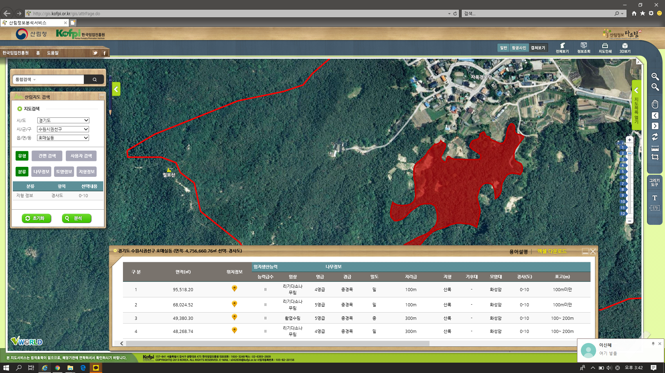
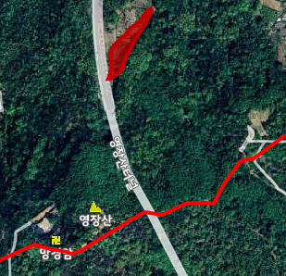
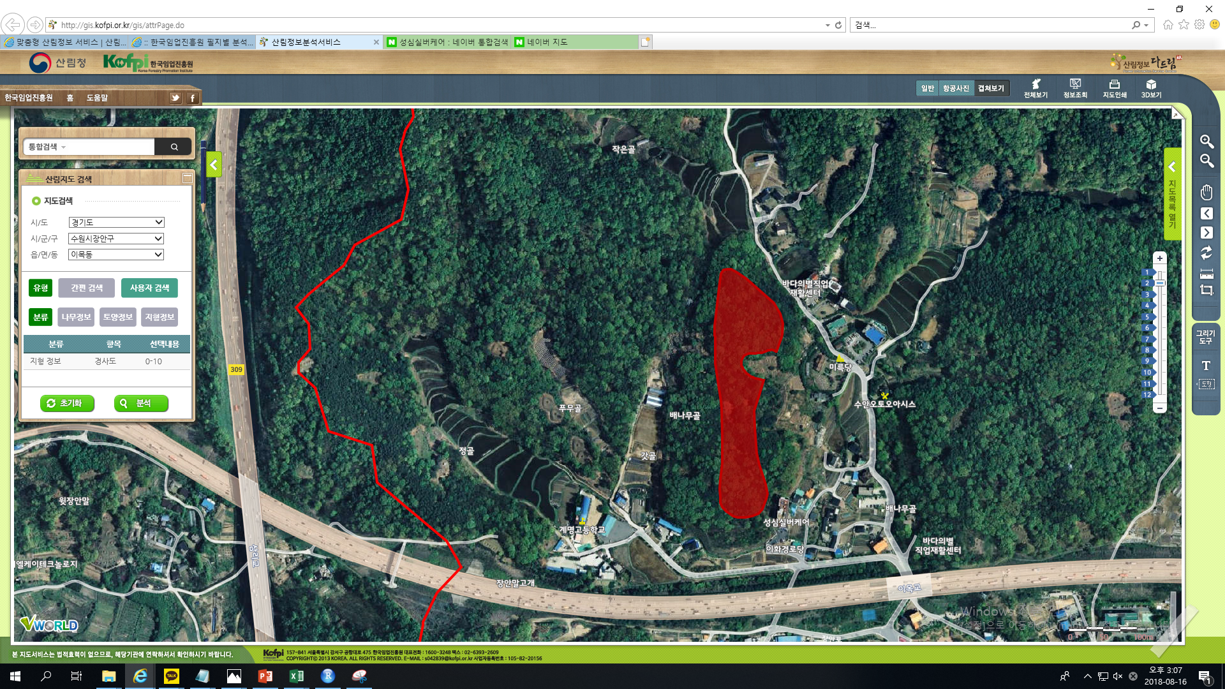
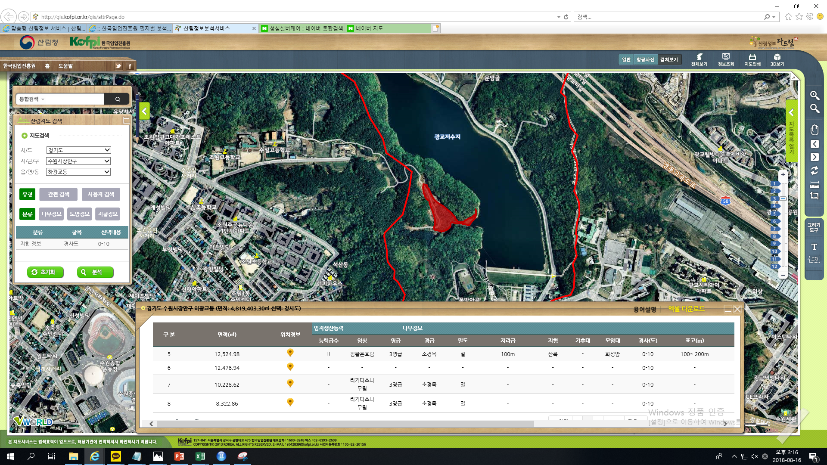
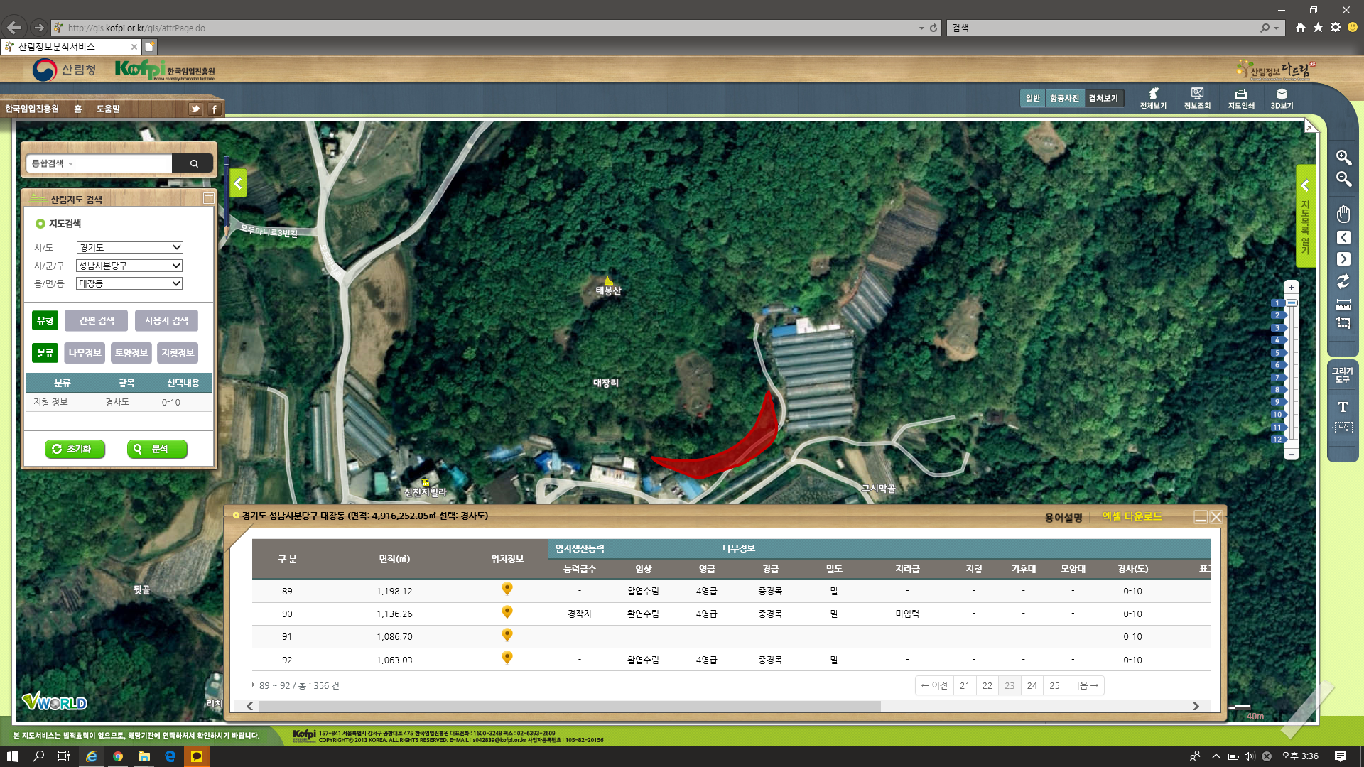
03 데이터 분석
CONTENTS 3
입지선정
무장애 등산로에 적합한 위치 선정
⑤ 수원시와 성남시의 기준 경사도에 부합하는 지역 세부 조사 결과
수원시
성남시
수원시 동공원
수원시 칠보산
성남시 영장산
수원시 덕성산 근처
수원시 광교공원
성남시 태봉산

Slide 33
04 결과
CONTENTS 1
무장애 등산로 추천
분석한 기준에 맞는 정보 제공
CONTENTS 2
데이터 활용방안 및 기대효과
전국적으로 무장애 등산로가 확대되어 장애인을 포함한 모든 사람이 다닐 수 있는 길
CONTENTS 3
한계점
기존 데이터의 문제점

Slide 34
04 결과
CONTENTS 1
무장애 등산로 추천
무장애 등산로 기준에 부합하는 등산로
가능후보지(현무장애등산로)
가평군 : 59 (1) 고양시 : 0 (1) 광주시 : 38 (1) 안양시 : 0 (2) 양평군 : 16 (1) 의왕시 : 6 (1) 화성시 : 35 (2)
전국 : 4021 개 경기도 : 271개 현황 전국 : 60 여개 경기도 : 9개
난이도 : 쉬움
경사도 : 8%

Slide 35
04 결과
CONTENTS 1
무장애 등산로 추천
무장애 등산로 기준에 부합하는 등산로
무장애 등산로 추천지 속력별 분류표
도시/속력 | 느림 | 보통 | 빠름
가평군 | 3 | 0 | 56
광주시 | 1 | 0 | 37
남양주시 | 0 | 0 | 2
동두천시 | 2 | 0 | 14
부천시 | 0 | 22 | 2
시흥시 | 0 | 14 | 0
안산시 | 0 | 9 | 0
양평군 | 0 | 16 | 0
도시/속력 | 느림 | 보통 | 빠름
여주시 | 0 | 6 | 0
의왕시 | 0 | 6 | 0
이천시 | 0 | 2 | 0
평택시 | 0 | 8 | 0
포천시 | 0 | 3 | 0
하남시 | 1 | 0 | 1
화성시 | 4 | 29 | 2
안성시 | 0 | 30 | 1

Slide 36
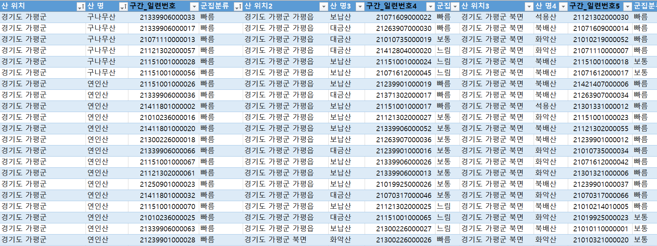
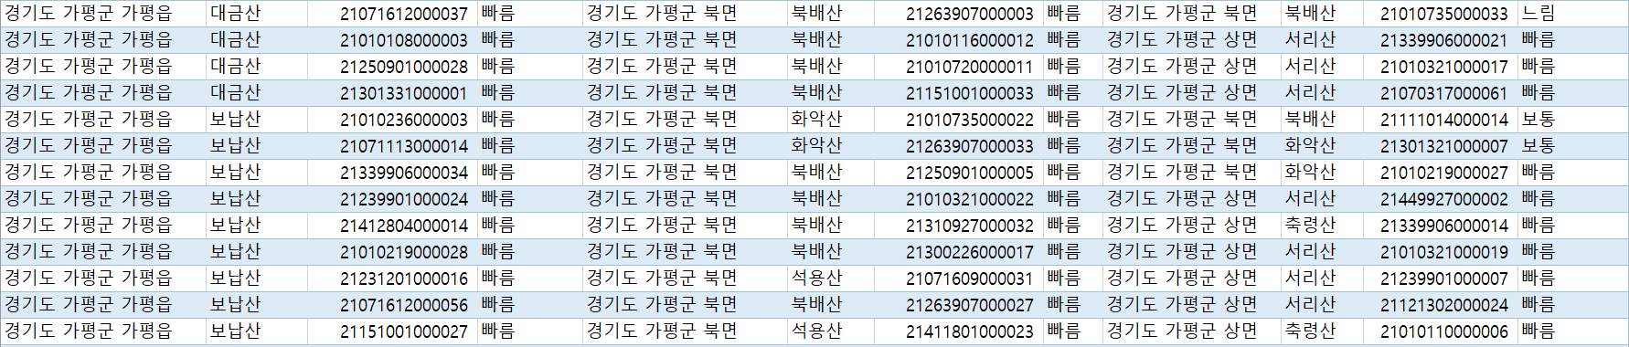
< 경기도 지역별 무장애 등산로 추천지 >

Slide 37

04 결과
CONTENTS 2
데이터 활용방안 및 기대효과
무장애 등산로 확대 : 모든 사람이 차별 없이 다닐 수 있는 길
무장애 등산로 : 장애인 뿐만 아니라 노인, 교통약자 등 국민 모두가 즐길 수 있는 길로 확대 가능
실버 산업 : 고령화 사회에 필수적인 시설로 발전
기타 부가가치 : 무장애 여행 상품으로 확대 등

Slide 38
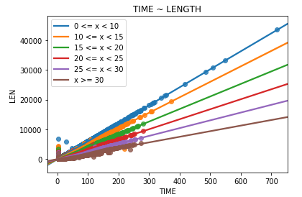
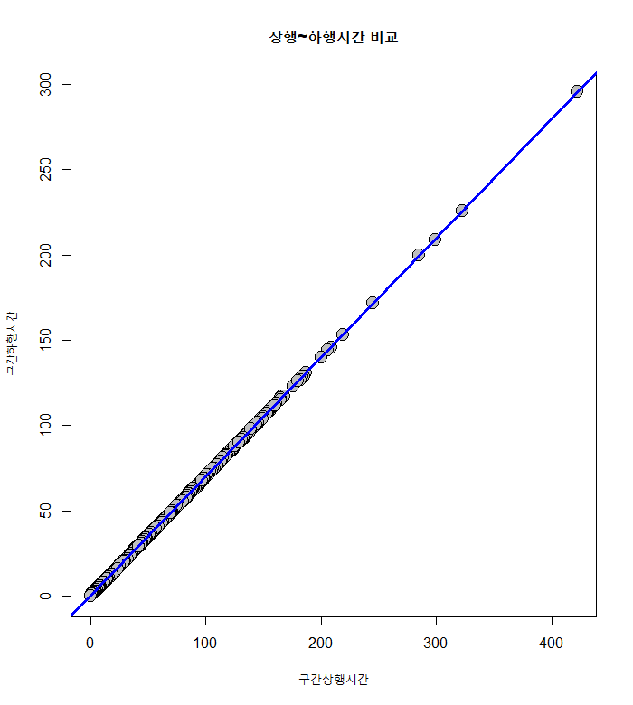
04 결과
CONTENTS 3
한계점
무장애 등산로에 적합한 위치 선정
데이터 부족 & 부정확성 - 일관된 데이터 체계의 부재 : 기관에 따른 분류 불일치 - 중요 데이터 미비 : 고도, 폭, 경사 , 상/하행시간, 속력, 상세 주소 -공식을 이용한 일괄적 데이터 처리

Slide 39
04 결과
CONTENTS 3
한계점
무장애 등산로에 적합한 위치 선정
2. 정확한 기준 부재 - 무장애 등산로에 대한 명칭 다양 (일관된 관리체계 필요) - 무장애 등산로에 대한 국가적 기준 부재 - 실정에 맞는 맞춤형 기준 부재

Slide 40
참고 자료 및 데이터 출처
산림청 : 등산로 데이터
http://www.forest.go.kr/newkfsweb/kfi/kfs/trail/trailInformation.do?pblicDataId=PBD0000041&searchSrvc=&tabs=3&mn=K
FS_38_04_03_03&subTitle=%EB%93%B1%EC%82%B0%EB%A1%9C%EC%A0%95%EB%B3%B4
국가공간정보포털 : 등산로 데이터
http://data.nsdi.go.kr/dataset/12890/resource/c2678be1-3eb5-4b7a-873e-7f0da1150e46?inner_span=True
국립공원 관리공단 : 등산로 난이도 선정 방법 데이터(요청자료)
한국임업진흥원 (산림정보 분석 서비스) : 내게 맞는 산 찾기
http://gis.kofpi.or.kr/gis/attrPage.do
두루누비, 국립공원 관리공단, 한국산림복지진흥원 : 현존하는 무장애 등산로 조사
통계청 : 운동 시설에 대한 장애인들의 선호도, 장애인들이 필요로 하는 운동 시설
네이버 기사 (크롤링)
논문: 문화체육관광부 - 2017 장애인 생활체육실태 조사/결과 보고서
논문 : 산림청(한국환경생태학회)-국가 숲길 이용 등급 구분 및 안내 체계 구축 방안

